Slide 1
八月研究生季度考核
学生：裴文溪
导师：季筱璐
专业：计算机技术
时间：2024年08月30日
Notes:
各位老师大家好，我叫裴文溪，导师是季筱璐老师，专业是计算机技术，接下来我将 就回所以来的 工作 进行介绍。

Slide 2
报 告 提 纲
实现TAO值班系统及智能助手技术路线
实现技术路线闭环及系统架构图
实现TAO远程值班平台基础页面功能
TAO数据监控
TAO-eDAQ运行控制功能
TAO值班助手功能
实现TAO智能助手功能
实现知识库管理方式
问答UI/管理UI
后端自动化信息提取
数据集的提取的测试
LLM微调工作
RAG链路自动化异常分析
其他工作
青岛核电子学年会
关灯测试
Notes:
首先我想从这四个部分，TAO-TVT的模拟数据源的开发、TAO-CD的波形读出软件的开发、其他工作以及后续工作说明一下近期的工作内容。

Slide 3
Notes:
首先我想从这四个部分，TAO-TVT的模拟数据源的开发、TAO-CD的波形读出软件的开发、其他工作以及后续工作说明一下近期的工作内容。

Slide 4
Notes:
首先我想从这四个部分，TAO-TVT的模拟数据源的开发、TAO-CD的波形读出软件的开发、其他工作以及后续工作说明一下近期的工作内容。

Slide 5
Notes:
首先我想从这四个部分，TAO-TVT的模拟数据源的开发、TAO-CD的波形读出软件的开发、其他工作以及后续工作说明一下近期的工作内容。

Slide 6
Notes:
首先我想从这四个部分，TAO-TVT的模拟数据源的开发、TAO-CD的波形读出软件的开发、其他工作以及后续工作说明一下近期的工作内容。

Slide 7
Notes:
首先我想从这四个部分，TAO-TVT的模拟数据源的开发、TAO-CD的波形读出软件的开发、其他工作以及后续工作说明一下近期的工作内容。

Slide 8
Notes:
首先我想从这四个部分，TAO-TVT的模拟数据源的开发、TAO-CD的波形读出软件的开发、其他工作以及后续工作说明一下近期的工作内容。

Slide 9
Notes:
首先我想从这四个部分，TAO-TVT的模拟数据源的开发、TAO-CD的波形读出软件的开发、其他工作以及后续工作说明一下近期的工作内容。

Slide 10
Notes:
首先我想从这四个部分，TAO-TVT的模拟数据源的开发、TAO-CD的波形读出软件的开发、其他工作以及后续工作说明一下近期的工作内容。

Slide 11
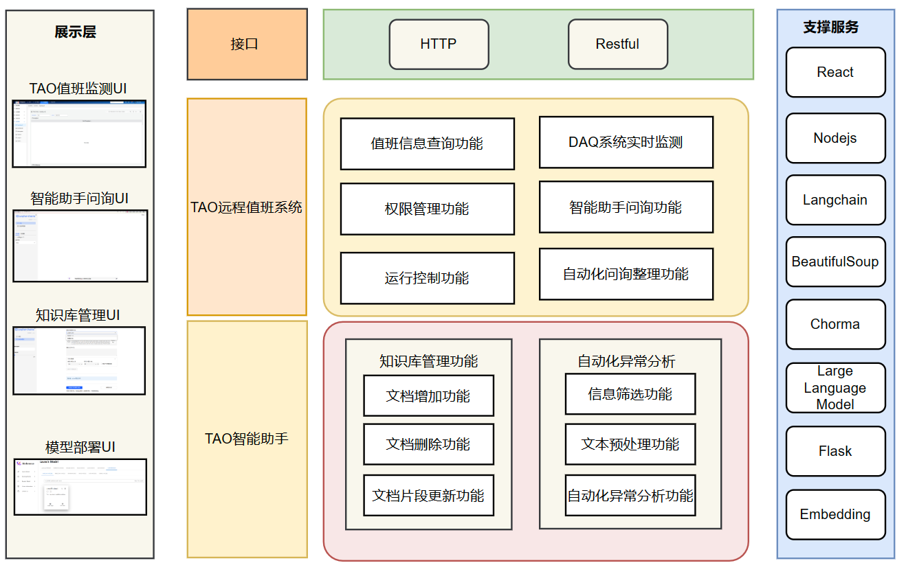
TAO 值 班 系 统 及 智 能 助 手 技 术 路 线
TAO DAQ值班系统及智能助手功能展示
TAO值班系统已完成：√
运行控制部分功能
Online信息实时监测
智能助手问询界面
待完成：X
既往值班信息查询
自动化信息整理功能
TAO智能助手已完成：√
知识库管理功能
自动化模拟异常分析测试
×
√
√
×
√
√
Notes:
后续我也会进一步对波形读出里波形显示页面的问题和性能进行进一步的完善，还有就是继续协助前端电子学的工作，继续配合联调，然后就是开始着手调研一些论文开始准备开题报告以及完成其他的后续工作。

Slide 12
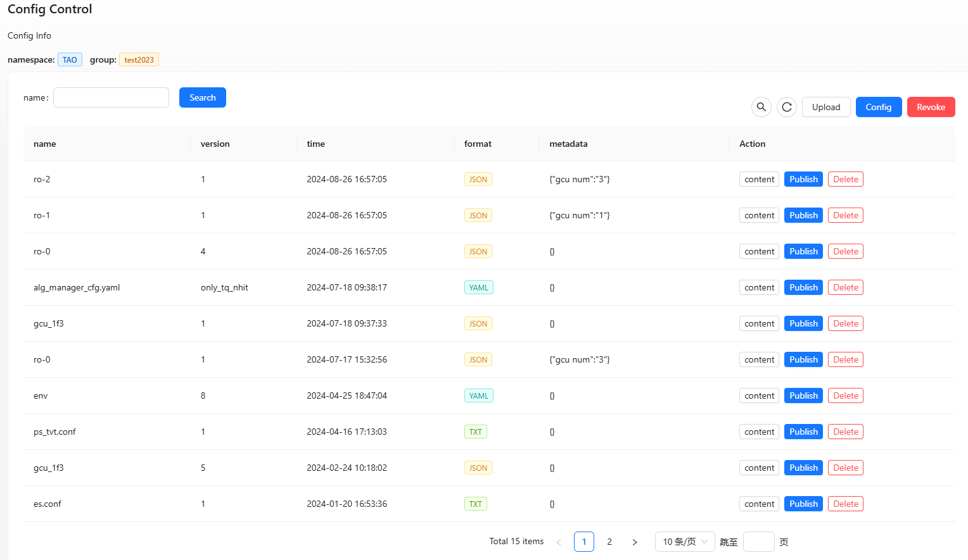
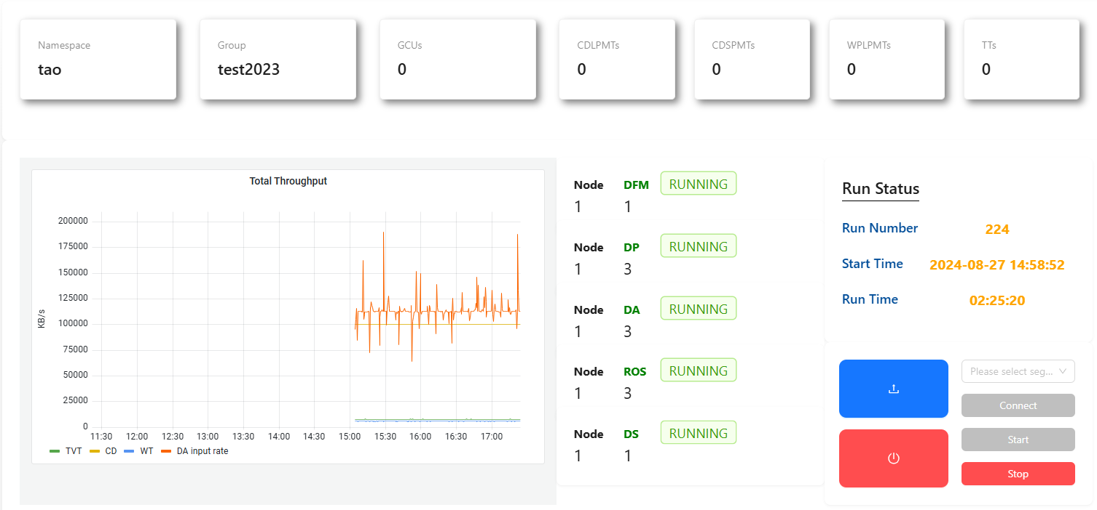
实 现 TAO 远 程 值 班 平 台 基 础 页 面 功 能
TAO DAQ值班系统监控页面实现
TAO运行控制界面
TAO配置信息页面
基于JUNO Online 监控框架开发
目前已经成功接入TAO的接口——实时展示TAO现有数据
Notes:
后续我也会进一步对波形读出里波形显示页面的问题和性能进行进一步的完善，还有就是继续协助前端电子学的工作，继续配合联调，然后就是开始着手调研一些论文开始准备开题报告以及完成其他的后续工作。

Slide 13
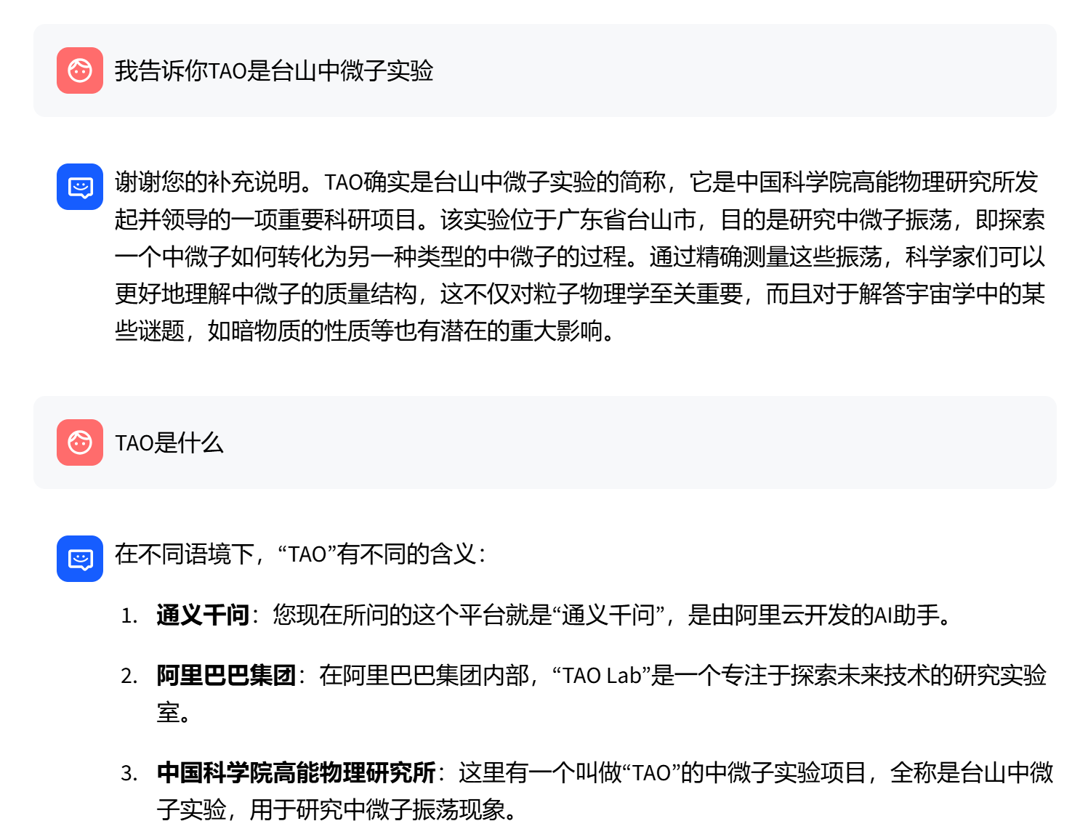
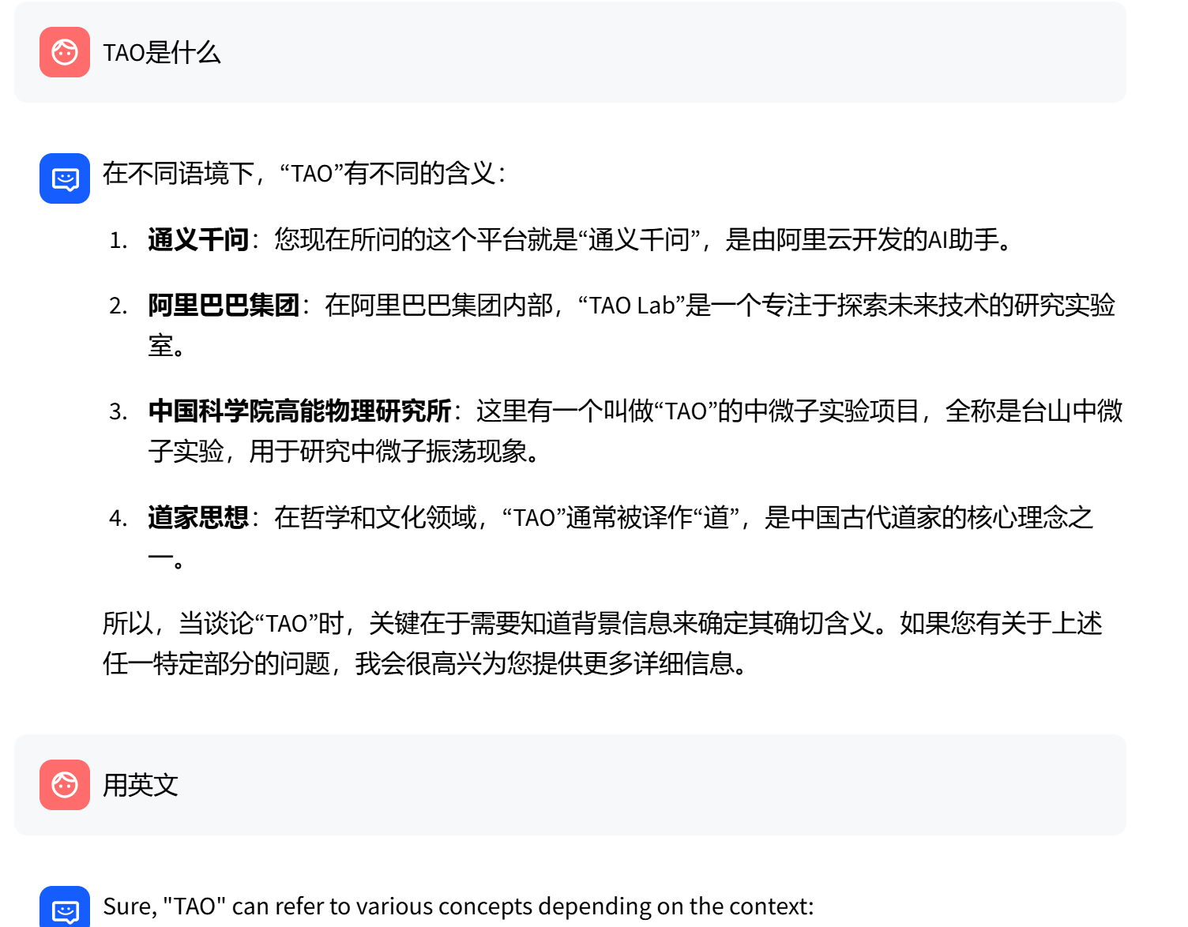
实现TAO智能助手功能
TAO DAQ智能助手问询页面实现
使用工具：利用LangChain-Chatchat框架
* 实现问询页面——LLM原生能力
* 实现知识库管理——文档增删及更新
* 实现RAG知识库检索——文档精准检索
具备上下文能力：
* 便于值班人员在值班页面使用LLM原生能力
Notes:
后续我也会进一步对波形读出里波形显示页面的问题和性能进行进一步的完善，还有就是继续协助前端电子学的工作，继续配合联调，然后就是开始着手调研一些论文开始准备开题报告以及完成其他的后续工作。

Slide 14
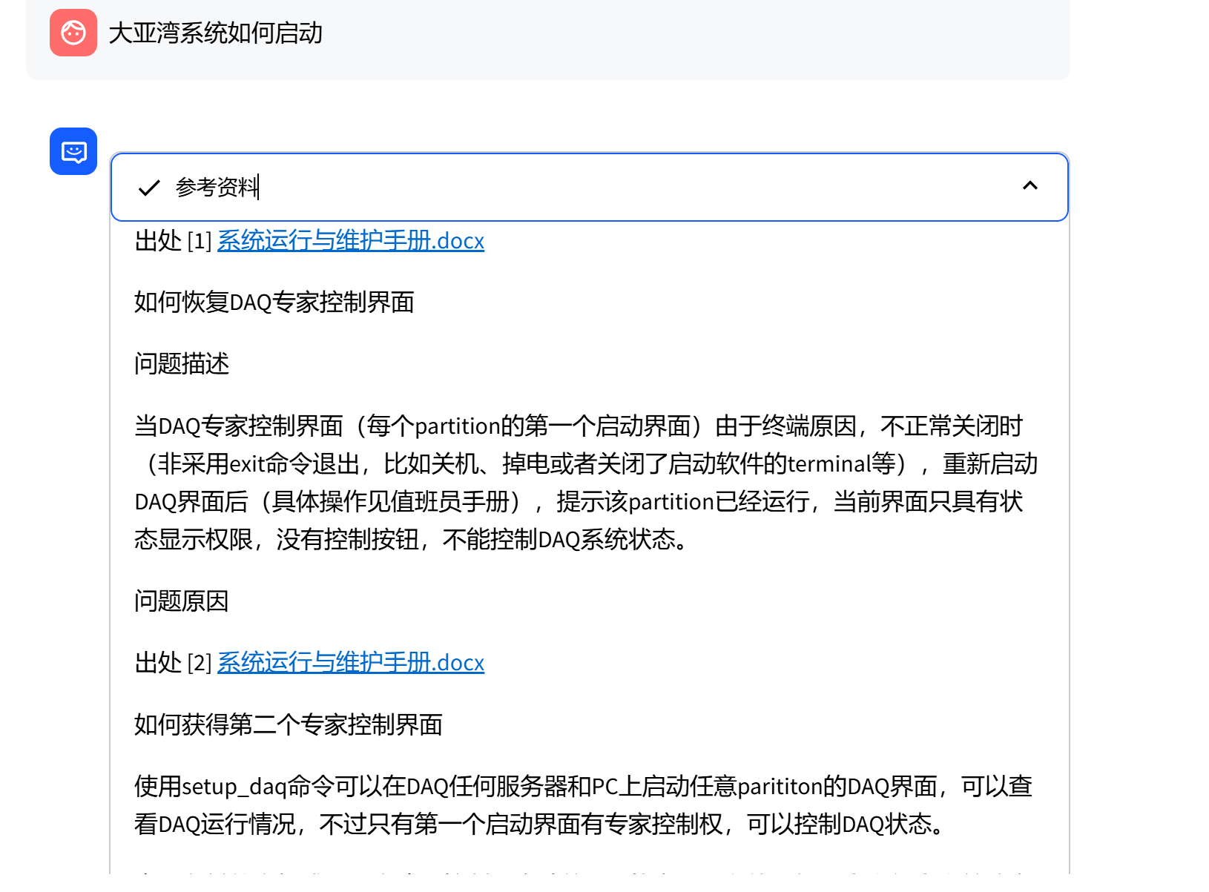
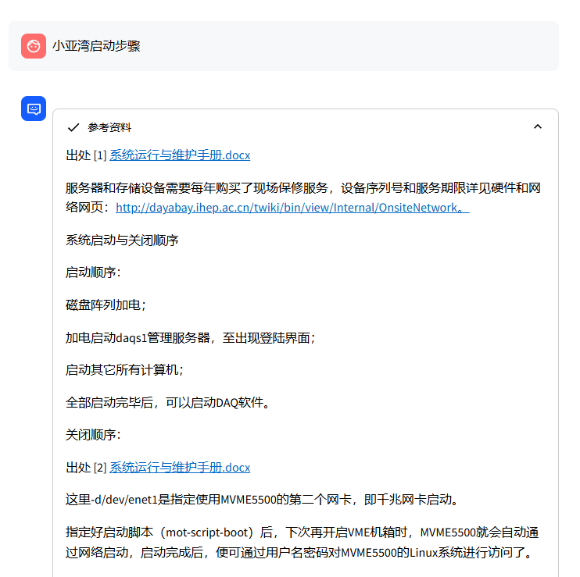
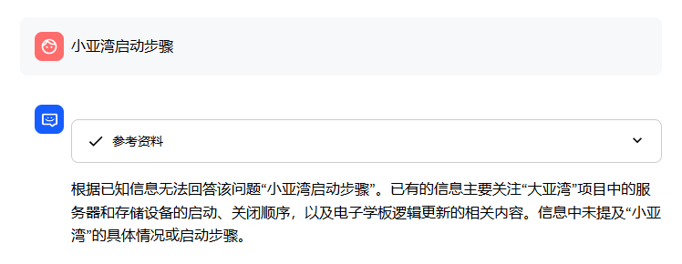
实现TAO智能助手功能
TAO DAQ智能助手问答来源
验证幻觉方式：提供回答的参考资料
支撑服务：Langchain-chatchat
减少幻觉的影响
提供可支撑的参考来源
Notes:
后续我也会进一步对波形读出里波形显示页面的问题和性能进行进一步的完善，还有就是继续协助前端电子学的工作，继续配合联调，然后就是开始着手调研一些论文开始准备开题报告以及完成其他的后续工作。

Slide 15
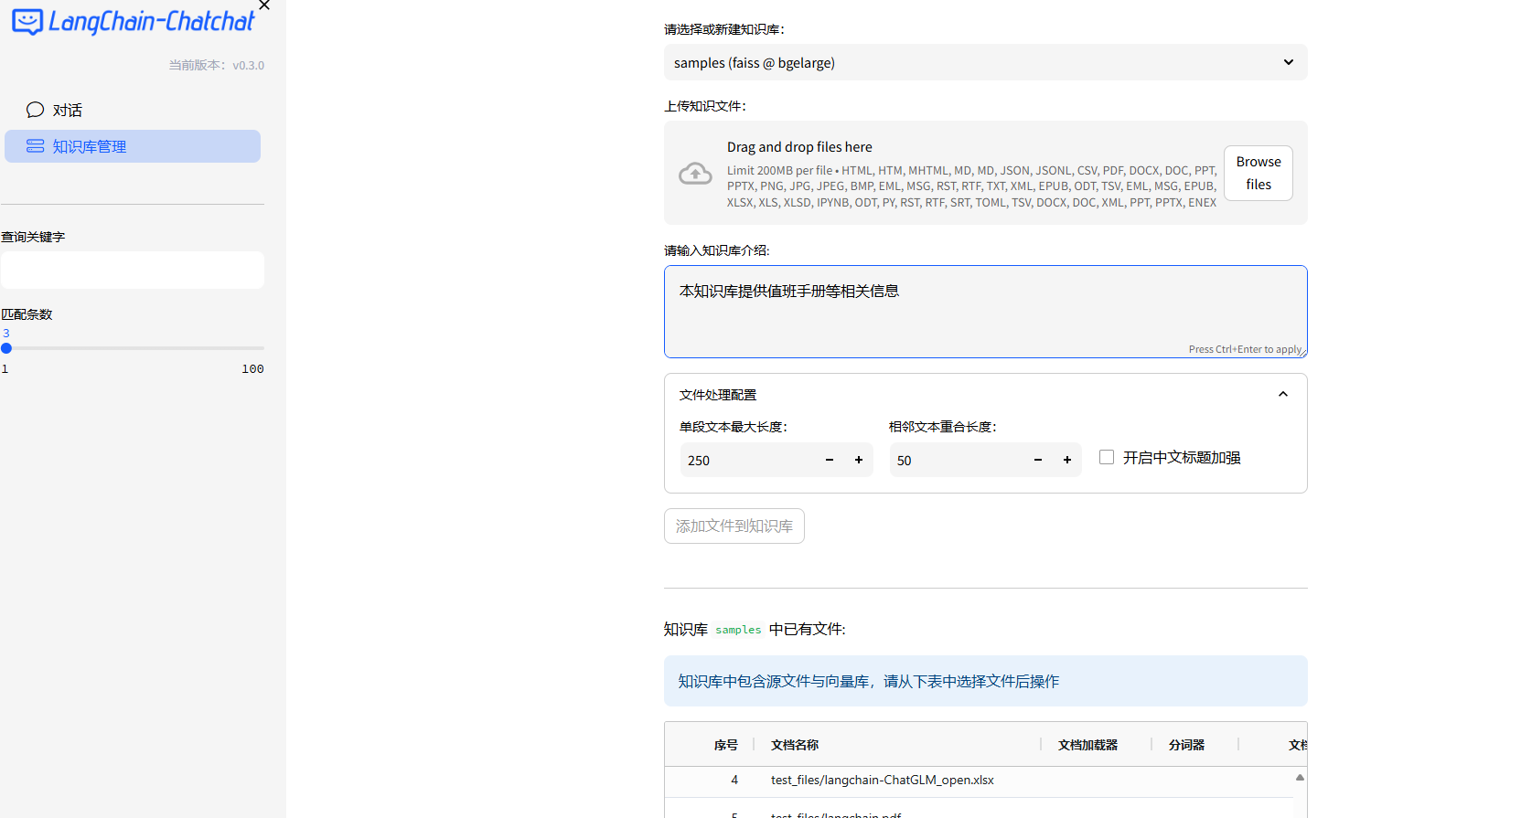
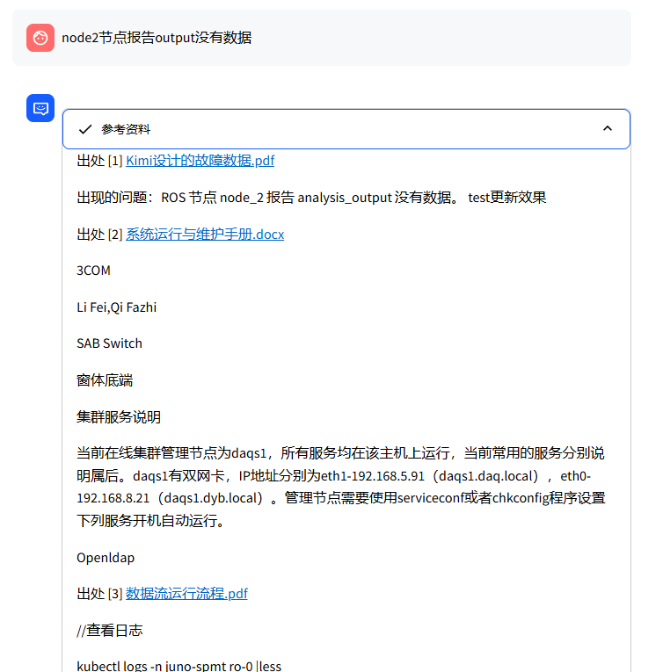
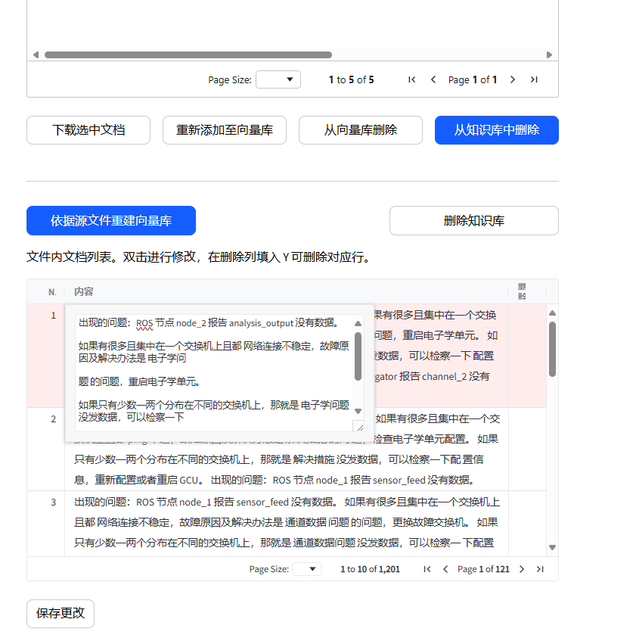
TAO DAQ智能助手知识库管理方式
知识库管理方式：
可创建多个知识库
* 便于实现不同分工的问询
值班培训文档：MonitoringTrain知识库
* TAO核电站人员行为手册、值班手册等
* 值班信息查询可以考虑存有值班信息文档进行更新。
* 高能所/TAO实验相关概念信息/或elog信息
Notes:
后续我也会进一步对波形读出里波形显示页面的问题和性能进行进一步的完善，还有就是继续协助前端电子学的工作，继续配合联调，然后就是开始着手调研一些论文开始准备开题报告以及完成其他的后续工作。

Slide 16
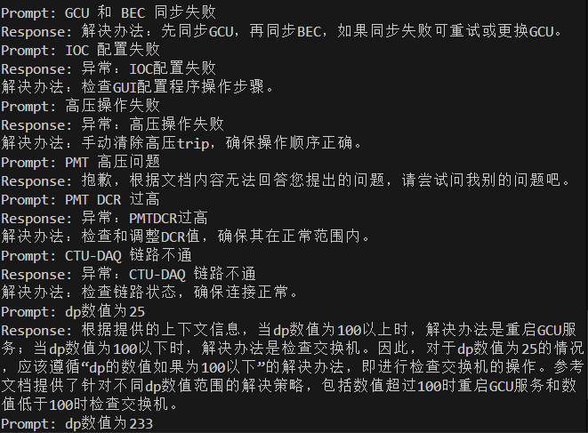
Notes:
后续我也会进一步对波形读出里波形显示页面的问题和性能进行进一步的完善，还有就是继续协助前端电子学的工作，继续配合联调，然后就是开始着手调研一些论文开始准备开题报告以及完成其他的后续工作。

Slide 17
Notes:
后续我也会进一步对波形读出里波形显示页面的问题和性能进行进一步的完善，还有就是继续协助前端电子学的工作，继续配合联调，然后就是开始着手调研一些论文开始准备开题报告以及完成其他的后续工作。

Slide 18
Notes:
后续我也会进一步对波形读出里波形显示页面的问题和性能进行进一步的完善，还有就是继续协助前端电子学的工作，继续配合联调，然后就是开始着手调研一些论文开始准备开题报告以及完成其他的后续工作。

Slide 19
Notes:
后续我也会进一步对波形读出里波形显示页面的问题和性能进行进一步的完善，还有就是继续协助前端电子学的工作，继续配合联调，然后就是开始着手调研一些论文开始准备开题报告以及完成其他的后续工作。

Slide 20
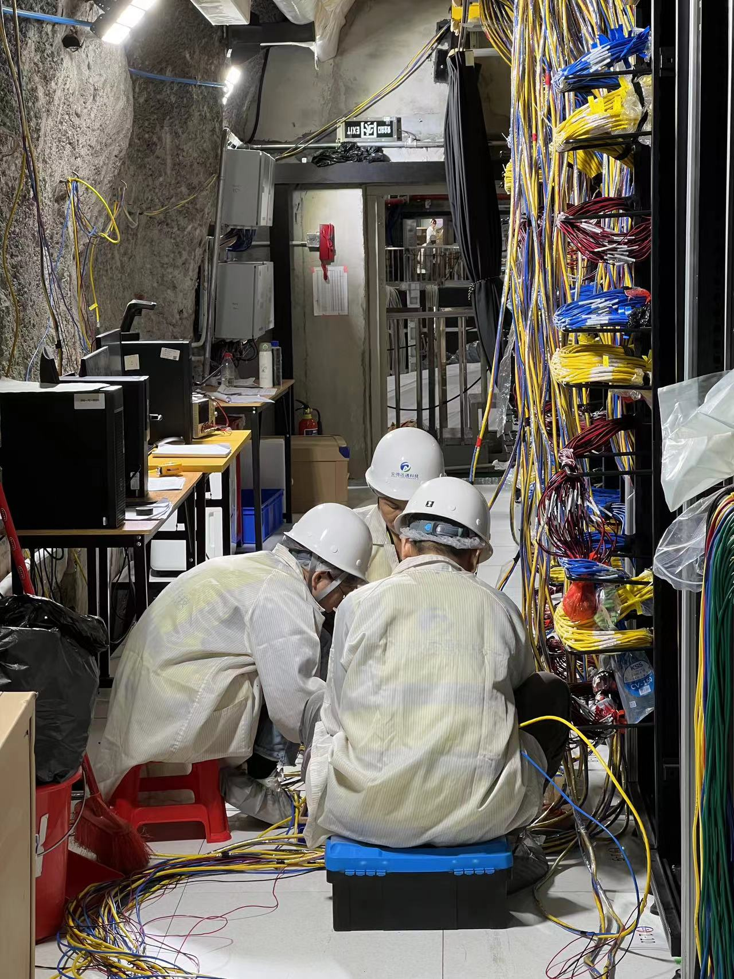
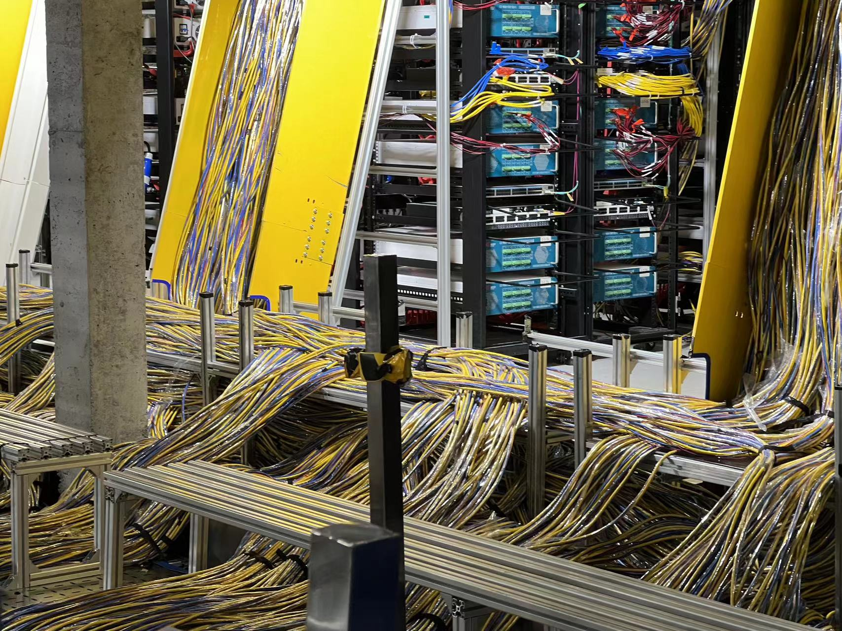
其他工作
参加核电子学年会做相关汇报及会务工作
大模型在台山中微子实验的研究与应用
江门参与关灯测试
现场了解实验值班需求及协助取数
Notes:
后续我也会进一步对波形读出里波形显示页面的问题和性能进行进一步的完善，还有就是继续协助前端电子学的工作，继续配合联调，然后就是开始着手调研一些论文开始准备开题报告以及完成其他的后续工作。

Slide 21
感谢各位老师，请批评指正
Notes:
我的报告内容到此结束，谢谢各位老师！

